Slide 1

行政院原子能委員會 核能研究所
作業場所環安衛管理系統
場所運作人使用說明
雲集科技行銷有限公司

Slide 2

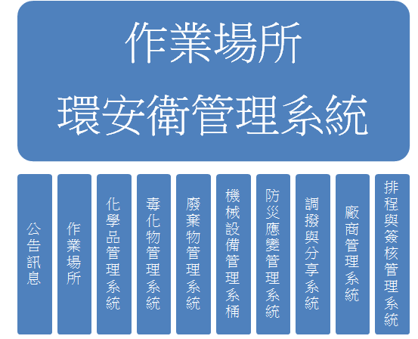

Slide 3
排程與權限管理系統
作業場所管理系統
權限管理
作業場所管理
權限異動
場所維護
系統管理員
A100
設定權限A100~A105
權限 A102/A103
配置 A105-A 所屬作業場所
權限 A105-A 配置
A105-B
A105-C
A105-D
A105-E
所屬作業場所
A100 : 系統管理員
A104 : 單位作業人員
A105-D : 廢棄物管理人
A101 : 職安會人員
A105-A : 作業場所負責人
A105-E : 機械設備保管人
A102 : 單位主管
A105-B : 作業場所運作人
Copyright ©CloudThink
A103 : 工安負責人
A105-C : 毒化物運作人

Slide 4
代理人設定
權限說明
一般排程
使用者B
使用者B
使用者B
職務代理人
單位主管
指定職務代理人
解除指定職務代理人
使用者A
A權限功能
B權限功能
使用者A
系統管理員
Copyright ©CloudThink

Slide 5
排程說明
排程項目
排程與權限
一般排程
設定排程
系統運作
相關人員
毒化物核可証號，到期日
危險性機械設備，到期日
系統管理者
Copyright ©CloudThink
系統管理員

Slide 6
化學品管理系統
建置化學品所內申報濃度
新增作業場所起始庫存
建置化學品
登記化學品 運作記錄
查詢化學品運作記錄
提報運作記錄
《化學品資料庫》
資料庫維護
《化學品資料庫》
資料庫維護
《化學品運作管理》
清單與存量
《化學品運作管理》化學品登錄
《化學品運作管理》運作記錄
系統管理員
系統管理員
化學品 運作人
化學品 運作人
所有權限
Copyright ©CloudThink
系統管理員

Slide 7

化學品管理系統
《化學品運作管理》
清單與存量
作業場所運作人新增所屬場所之化學品起始庫存
作業場所運作人登記所屬場所之化學品使用紀錄
《化學品運作管理》化學品 登錄
作業場所運作人查詢所屬單位之化學品使用清單
《化學品運作管理》運作記錄
系統管理員
Copyright ©CloudThink

Slide 8
毒化物管理系統
建置化學品所內申報濃度
新增作業場所起始庫存
建置化學品
登記毒化物 運作記錄
查詢毒化物運作記錄
提報運作記錄
《化學品資料庫》
資料庫維護
《化學品資料庫》
資料庫維護
《毒化物運作管理》
清單與存量
《毒化物運作管理》毒化物登錄
《毒化物運作管理》運作記錄
系統管理員
系統管理員
毒化物 運作人
毒化物 運作人
所有權限
Copyright ©CloudThink
系統管理員

Slide 9
毒化物管理系統
《毒化物運作管理》
清單與存量
毒化物運作人新增所屬場所之毒化物起始庫存
毒化物運作人登記所屬場所之毒化物使用紀錄
《毒化物運作管理》化學品 登錄
毒化物運作人查詢所屬場所之毒化物使用清單
《毒化物運作管理》運作記錄
系統管理員
Copyright ©CloudThink

Slide 10
廢棄物管理系統
廢棄物 產生 登錄
系統管理員
所有 權限
建立廢棄物基本資料
清運 廢棄物
廢棄物管理人
系統管理員
查詢運作記錄
1
2
3
4
Copyright ©CloudThink

Slide 11
廢棄物管理系統
《廢棄物運作管理》新增廢棄物
廢棄物管理人新增所屬場所之廢棄物產生量
《廢棄物運作管理》運作記錄
廢棄物管理人查詢所屬場所之廢棄物產生與清運清單
Copyright ©CloudThink

Slide 12
機械設備管理系統
《機械設備維護》查詢機械設備
機械設備保管人查詢所屬場所之機械設備資訊
系統管理員
Copyright ©CloudThink

Slide 13
防災應變管理系統
《防災應變管理》查詢防災應變器材
運作人員查詢所有單位之防災應變資訊與保管人
Copyright ©CloudThink

Slide 14
雲集科技行銷有限公司
Mark.彭
Mark.peng@cloudthink.com.tw
0981-800456
(03)571-8846
新竹市東光路188巷33號10樓
Thank you

